Slide 1
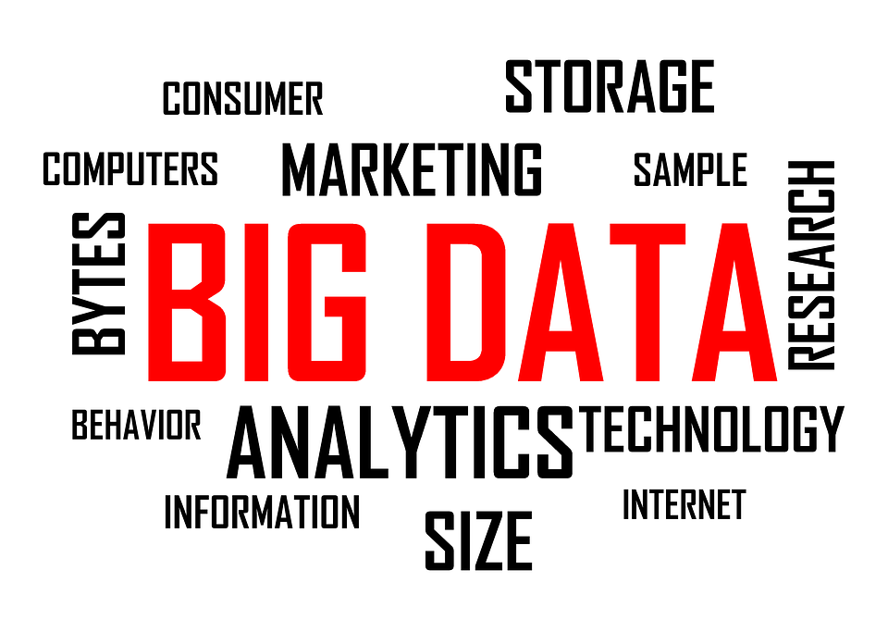

Slide 2
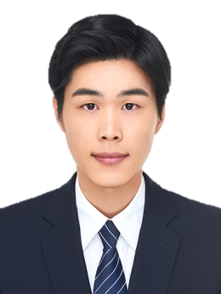









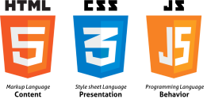


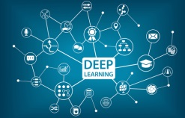
Profile
PAGE 2
SKILL (1~5)
Python 3
Linux 3
SQL 3
R 3
HTML5 3
CSS3 3
JavaScript 3
Interests
TensorFlow
Machine Learning
Deep Learning
박성용 SeongYong Park
010-9522-0172
pty04290@gmail.com
https://github.com/pty902/Resume
Introduce 팀 프로젝트에서 PM을 맡아 Ideation을
담당하였으며 전체적인 일정과 계획을 짜서
팀원들에게 업무 분담을 하였습니다.
또한 OpenAPI, WebCrawling 등의 기술을
사용해서 팀 프로젝트의 자료수집 및 전처리
파트를 담당하였습니다.

Slide 3
INDEX
PAGE 3
· 프로젝트 서론
· 프로젝트 본론
· 프로젝트 결론
· 현재 연구 진행상황
· 추후 연구 계획

Slide 4
INDEX
PAGE 4
· 프로젝트 서론
· 프로젝트 본론
· 프로젝트 결론
· 현재 연구 진행상황
· 추후 연구 계획

Slide 5








프로젝트 소개
PAGE 5
프로젝트 명 : Fine Dust
개발기간 : 2018.12.06 ~ 2019.01.23
참여인원 : 3명
담당업무 : PM (자료수집 및 전처리)
개발환경 : Windows7 64bit
Python 3.6.4 R 3.5.1
MariaDB 10.3 MYSQL 5.7
사용도구 : Jupyter 5.0.0, VSCode , Github Desktop
R Studio 1.1.4, 공공데이터 OpenAPI, Sublime text3
AWS EC2, Xshell 6, Ubuntu 17.10 64 bit
사용기술 : Python R HTML5 CSS3 JavaScript

Slide 6
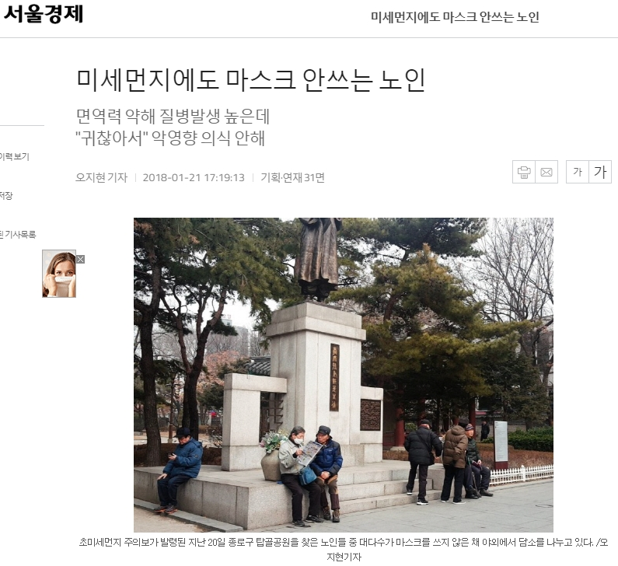
기획 배경 과 프로세스
PAGE 6
미세먼지에대한 인식미비
미세먼지 개의치 않는 취약계층인 노인들
삼겹살 먹으면 미세먼지가 배출된다는 잘 못 된 상식
식약처 인증을 받은 마스크 같은 관련 제품 필요성 인식 부족
프로젝트 프로세스
1. 미세먼지 관련 제품 업체에서
매출 상승을 위한 분석 의뢰를 받았다고 가정
2. 미세먼지와 관련 질병과의 상관관계를 분석하여
소비자들에게 관련 제품의 필요성을 인식시키고
객관적인 데이터에 기반한 관련 제품 판매전략 수립
3. 현업이 정말 필요로 하고 가치 있어 할 만한
분석을 하기 위해 업체와 Co-Work를 하고
분석 결과를 이해시키며 피드백을 받는 프로세스 추가
출처 : 서울경제
https://www.sedaily.com/NewsView/1RUIJOXL33

Slide 7
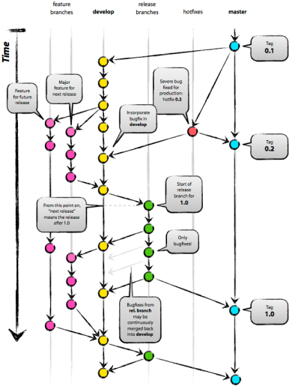
Github 저장소 관리
PAGE 7
Branch를 5개로 나누어 버전 관리하였습니다.
작업물 Merge시 Conflict를 최대한 방지할 수 있었고
작업과정을 일목요연하게 볼 수 있었습니다.
출처 : nvie.com
https://nvie.com/posts/a-successful-git-branching-model/

Slide 8
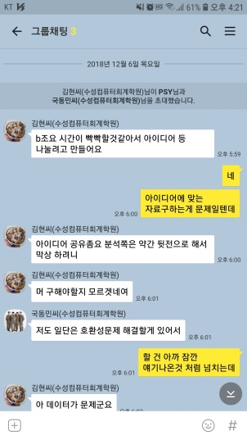
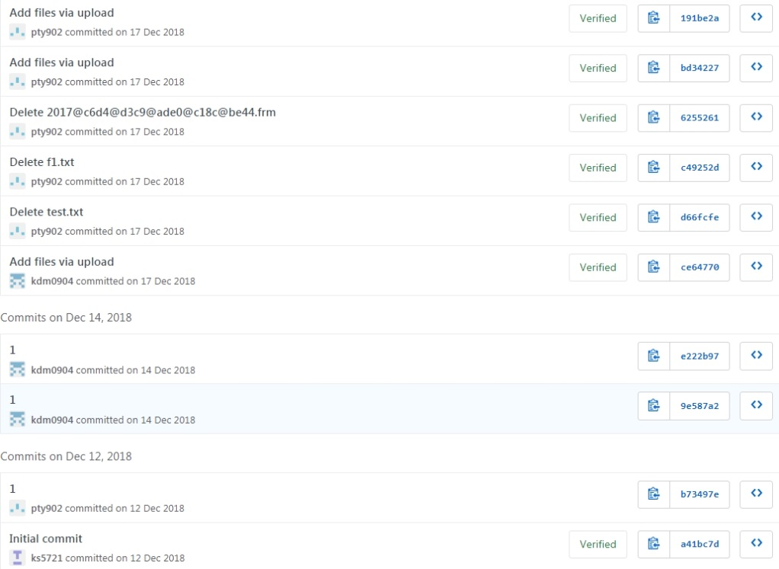
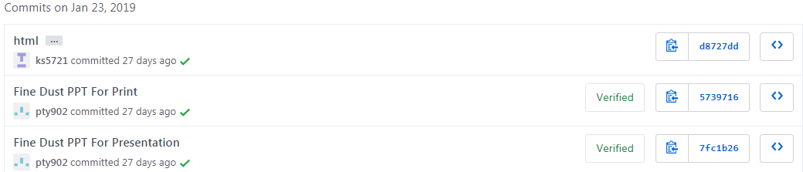
프로젝트 히스토리
PAGE 8
2018.12.06 프로젝트 팀 결성
2018.12.12 그룹 Github 생성
2018.12.17 Feature Branch 자료저장
인터넷검색 OpenAPI WebCrawling 등으로
수집한 자료들과 초기 분석 결과물 홈페이지 저장
2018.12.19 Develop Branch 자료저장
전처리된 자료들과 CSS3 JavaScript 처리된 홈페이지,
완성된 분석 결과물(어린이집 경로당 관련 질병 등) 저장
2019.01.07 Release Branch 자료저장
초기 PPT, Develop 자료 중 회의를 거쳐 선별된
어린이집 경로당 관련 질병 관련 제품 분석 결과물을 코드와 함께 저장
2019.01.20 Hotfix Branch 자료저장
PPT, 분석 결과물 수정 및 아이디어 추가, 코드 정리
2019.01.23 Master Branch 자료저장
PPT 홈페이지 마무리 후 프로젝트 종료

Slide 9
INDEX
PAGE 9
· 프로젝트 서론
· 프로젝트 본론
· 프로젝트 결론
· 현재 연구 진행상황
· 추후 연구 계획

Slide 10
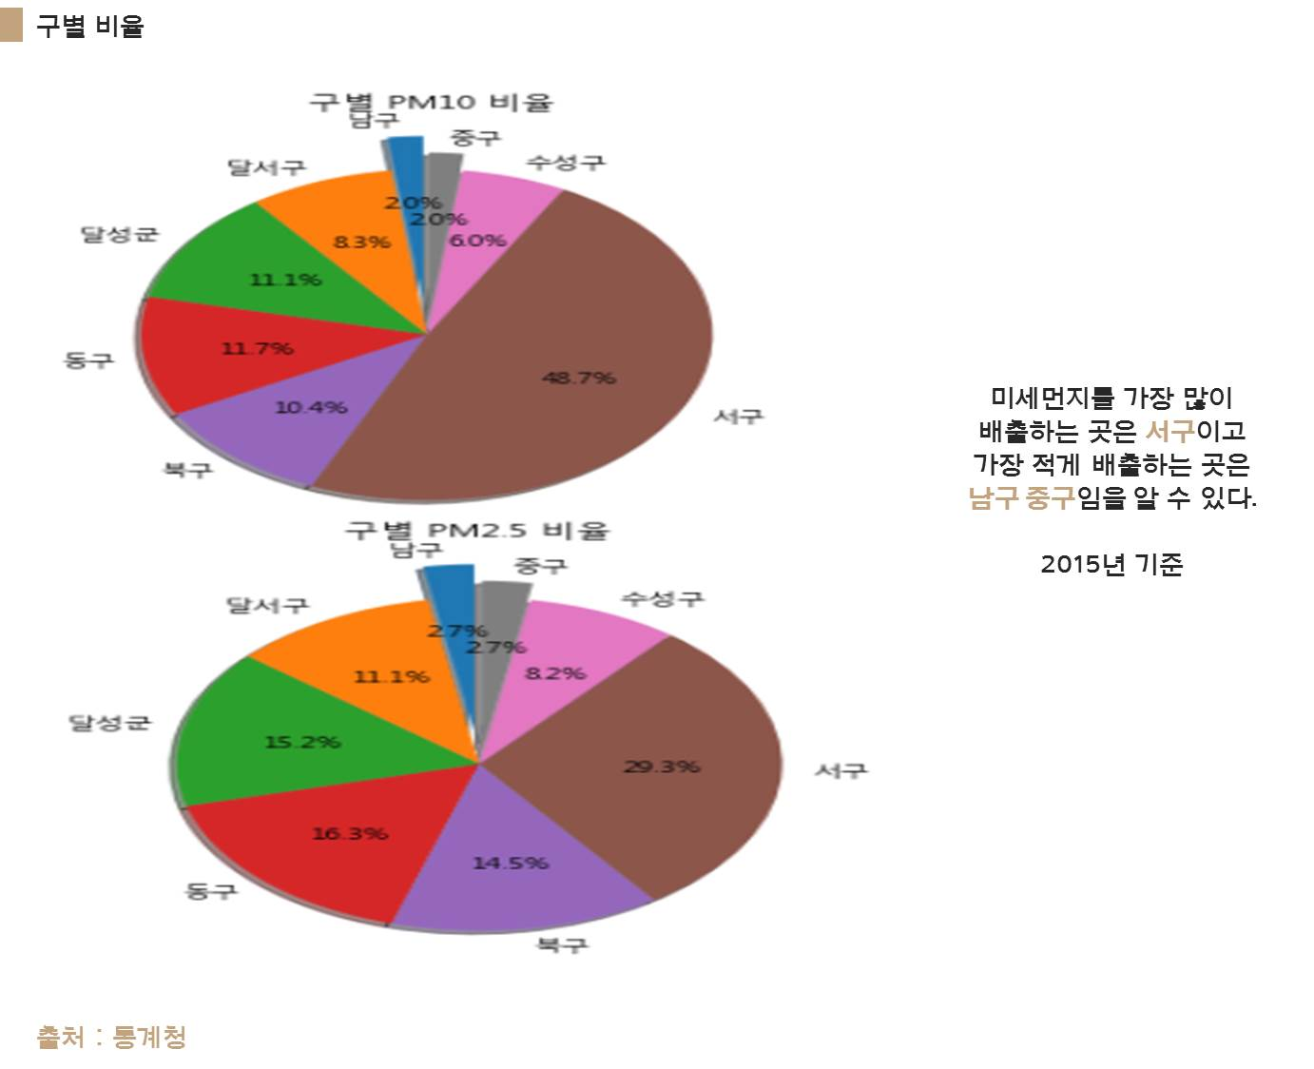
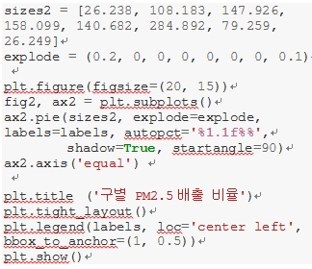
대구 미세먼지 농도 구별 비율
PAGE 10
핵심코드
matplotlib.pyplot 파이썬 모듈을 사용하여 파이 그래프로 분석 결과 시각화
https://github.com/Bgroupbb/b-store/blob/Hotfix/findustemssion/finedust_emssion_rate_daegu_gu.ipynb In [17] 참고

Slide 11
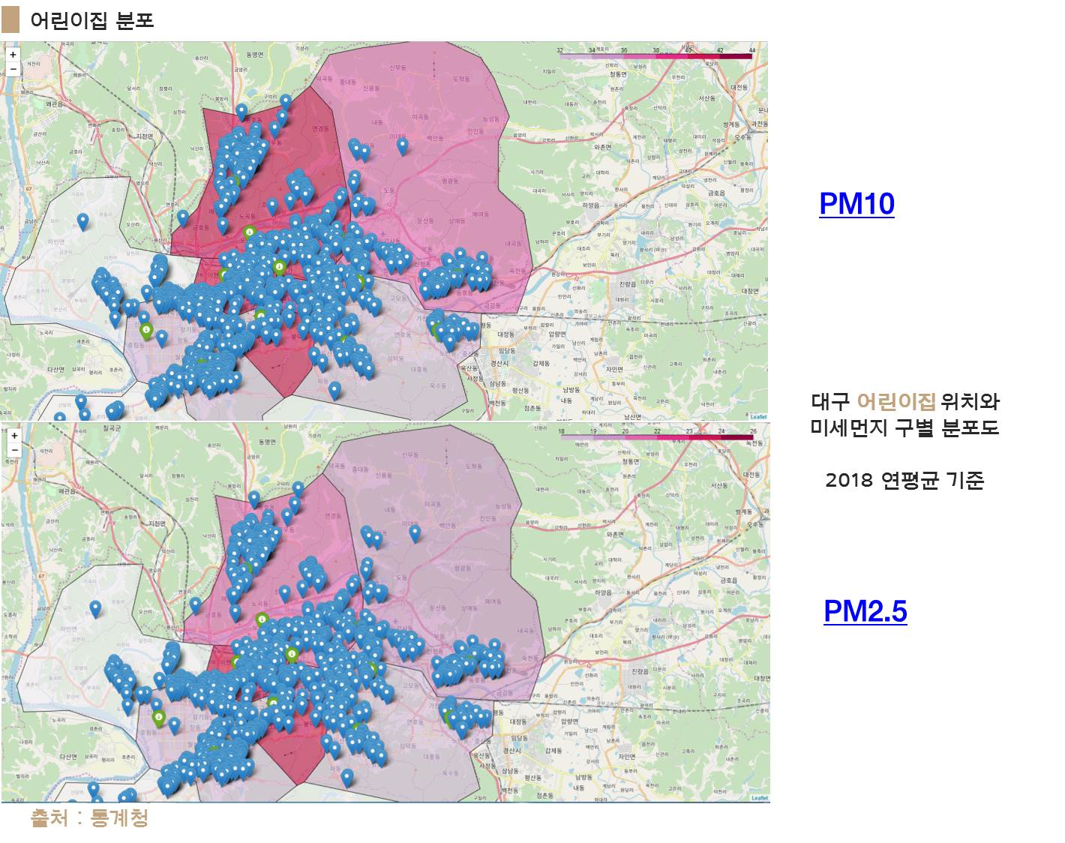
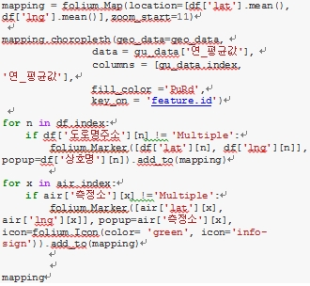
대구 미세먼지 분포와 어린이집
PAGE 11
핵심코드
Folium 파이썬 모듈을 사용하여 Google Maps에
Json 파일을 이용한 대구 미세먼지 구별 분포를 표시하고 어린이집 위치를 Marker로 표시
https://github.com/Bgroupbb/b-store/blob/Hotfix/kid%26air/Daegukid%26air.ipynb In [109] 참고

Slide 12
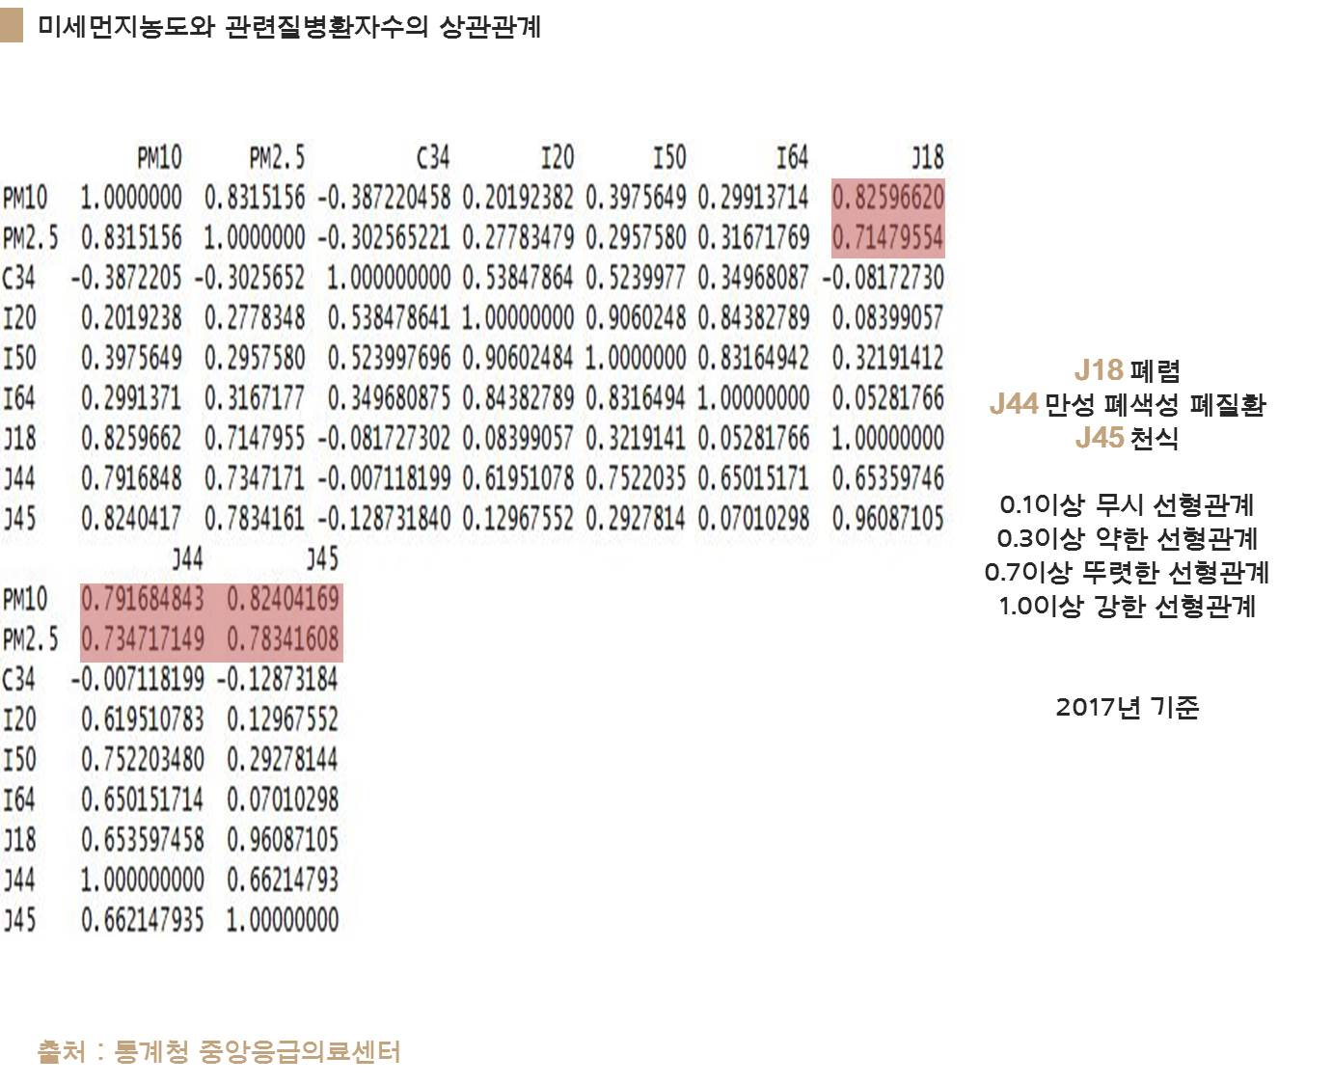
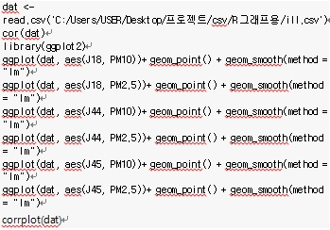
미세먼지농도와 관련 질병환자수의 상관관계
PAGE 12
핵심코드
cor 함수를 사용하여 미세먼지 농도와 관련질병환자수의 상관관계를 시각화
https://github.com/Bgroupbb/b-store/blob/Hotfix/ill%26dust_cor/illdust.R Line 1 ~ 10 참고

Slide 13
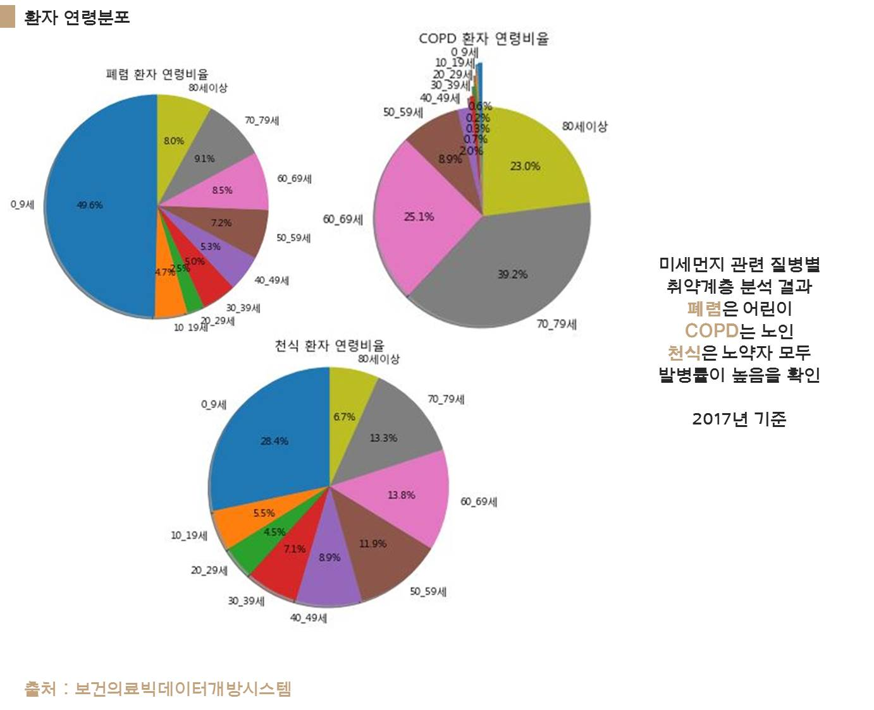
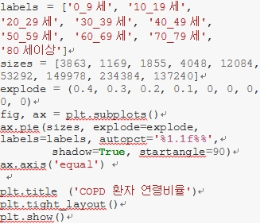
미세먼지 관련 질병 환자 연령분포
PAGE 13
핵심코드
matplotlib.pyplot 파이썬 모듈을 사용하여 파이 그래프로 분석 결과 시각화
https://github.com/Bgroupbb/b-store/blob/Hotfix/all_ills.ipynb In [8] 참고

Slide 14
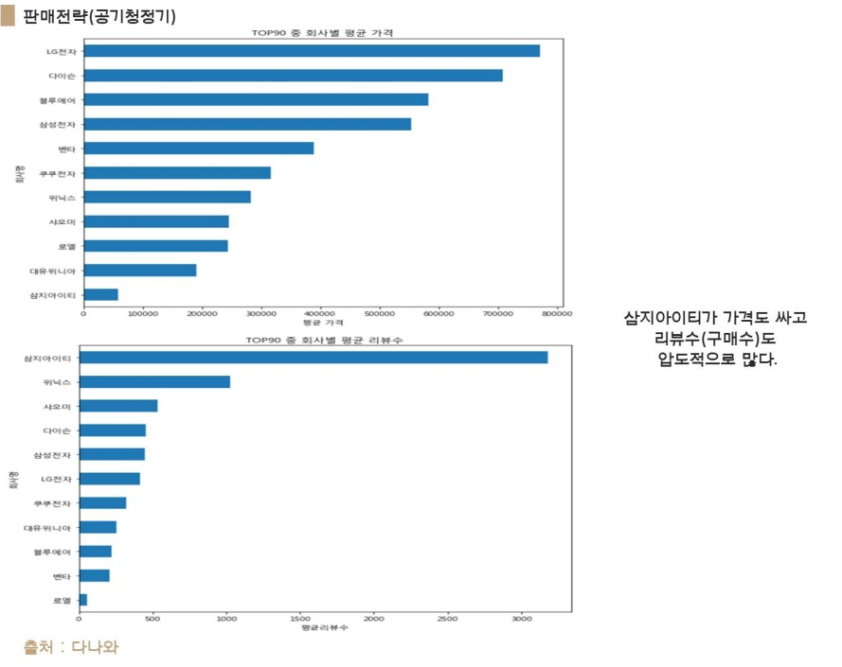
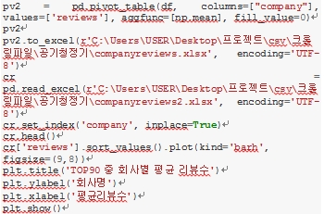
미세먼지 관련 제품
PAGE 14
핵심코드
matplotlib.pyplot 파이썬 모듈을 사용하여 바 그래프로 분석 결과 시각화
https://github.com/Bgroupbb/b-store/blob/Hotfix/shoppingmall_goods.ipynb In [19] 참고

Slide 15
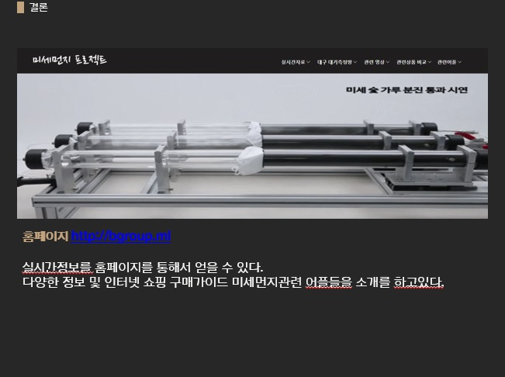
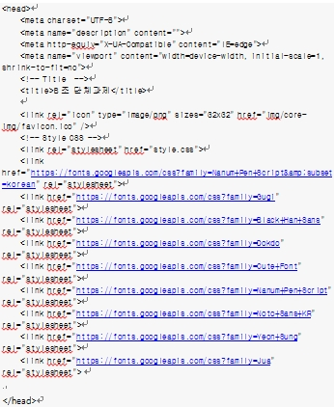
미세먼지 관련 홈페이지
PAGE 15
핵심코드
Ubuntu 17.10, Apache 2.9.1, AWS EC2를 사용하여 서버를 만들고
Sublime Text3로 HTML5 CSS3 JavaScript를 코딩하여 만든 홈페이지
https://github.com/Bgroupbb/b-store/blob/master/html/index.html Line 2 ~ 25 참고

Slide 16
INDEX
PAGE 16
· 프로젝트 서론
· 프로젝트 본론
· 프로젝트 결론
· 현재 연구 진행상황
· 추후 연구 계획

Slide 17
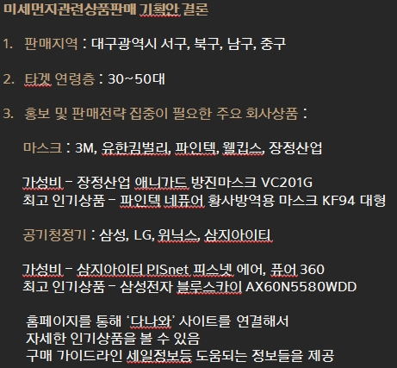


프로젝트 결론 과 통찰
PAGE 17
http://bgroup.ml/
https://github.com/Bgroupbb/b-
store/blob/master/Fine%20Dust.pdf
이 프로젝트로 미세먼지와 관련질병의
상관관계를 분석하려했으나 R을 잘 다루지 못 해
통계적인 내용을 구하기 힘들었습니다.
그리고 머신러닝을 하지 못 하여
미세먼지 향후 예측을 못 했습니다.
그래서 R 과 머신러닝을 개인적으로 공부하여
수학과 통계적인 부분에서
설득력을 가질 수 있도록 하겠습니다.

Slide 18
프로젝트 활용방안
PAGE 18
1. 판매지역 우선순위 설정 할 수 있다.
· 미세먼지 분포도가 심한 지역
· 취약계층 분포가 많은 지역
2. 판매대상 우선순위 설정 할 수 있다.
· 취약계층 분포가 많은 지역
3. 판매상품 우선순위 설정 할 수 있다.
· 인기상품
· 가성비상품

Slide 19
INDEX
PAGE 19
· 프로젝트 서론
· 프로젝트 본론
· 프로젝트 결론
· 현재 연구 진행상황
· 추후 연구 계획

Slide 20
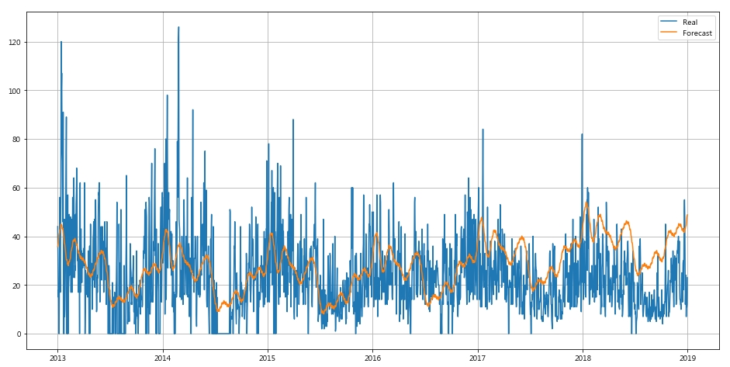
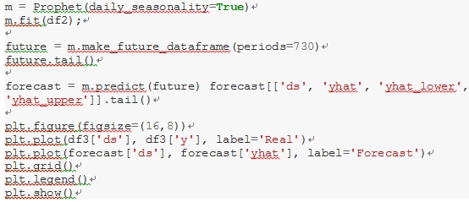
현재 연구 진행상황
PAGE 20
핵심코드
2017~2018년 실제값과
2017~2019년 예측값(파란박스) 을 같이 두고 그래프화
2018년 7~10월, 12월값(빨간박스)을
제외하곤 대체적으로 비슷한 모습
2018년 7월 고기압 2018년 12월 러시아발 고기압때문에
중국으로부터의 미세먼지 유입이 없었기 때문이었음
Prophet 파이썬 모듈을 사용하여 730일(2년)치의 자료를 예측
https://github.com/pty902/Resume/blob/master/Fine%20Dust%20Project/Fine%20Dust(Prophet).ipynb In [30~34] 참고

Slide 21
INDEX
PAGE 21
· 프로젝트 서론
· 프로젝트 본론
· 프로젝트 결론
· 현재 연구 진행상황
· 추후 연구 계획

Slide 22
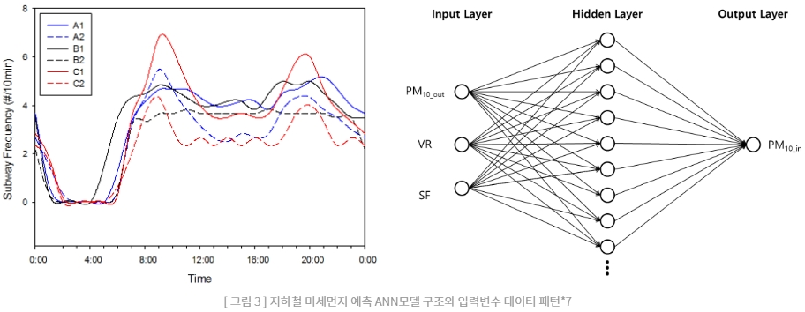
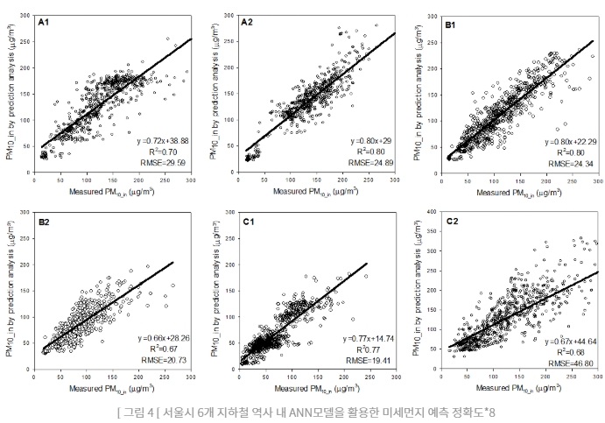
추후 연구 계획
PAGE 22
머신러닝을 공부를 하여 모델을 훈련시켜보겠습니다.
그래서 향후 미세먼지 농도 예측을 다양하게 해보고
최적의 모델을 찾아서 실용성을 높여보겠습니다.
관련자료 출처 : 카카오AI리포트 권순박
https://brunch.co.kr/@kakao-it/219

Slide 23


